Slide 1

Многоклассовая классификация и калибровка вероятностей
Семинар 7

Slide 2
План
Почему ROC-AUC "врет" при дисбалансе классов?
Как модели прогнозируют “вероятности”?
Многоклассовая классификация
Метрики многоклассовой классификации
Калибровка вероятностей

Slide 3
Почему ROC-AUC "врет" при дисбалансе классов?
ноутбук auc.ipynb

Slide 4
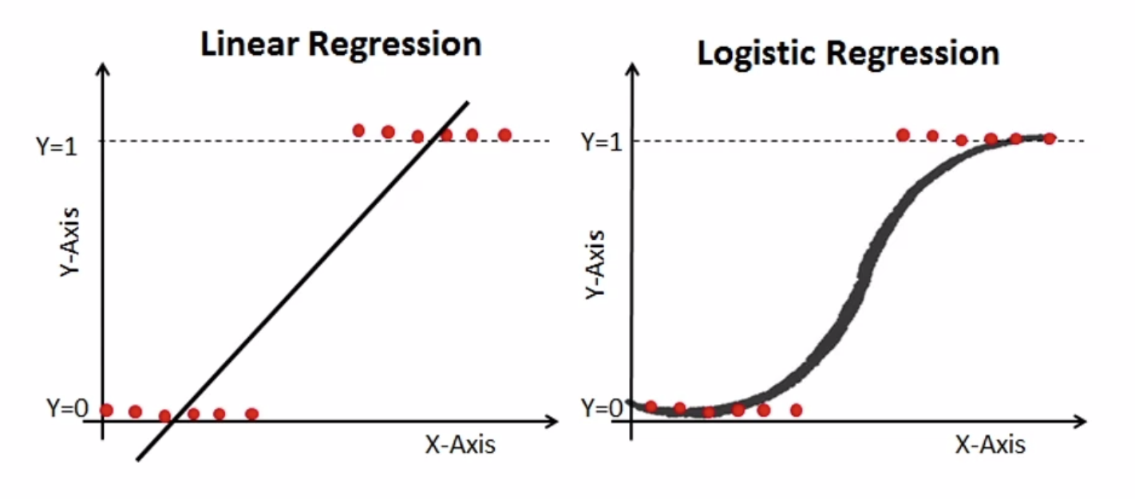
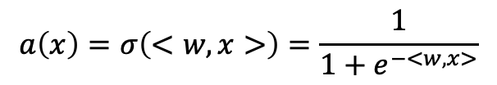

Как модели прогнозируют “вероятности”?
$$a\left(x\right)=<w, x>$$
$$a\left(x\right)=σ\left(<w, x>\right)=\frac{1}{1+e^{−<w,x>}}$$

Slide 5
Многоклассовая классификация
Примеры:
определения объекта на изображении
определения тональности отзыва и многие другие
предсказание следующего слова при генерации текста LLM
и т.д

Slide 6
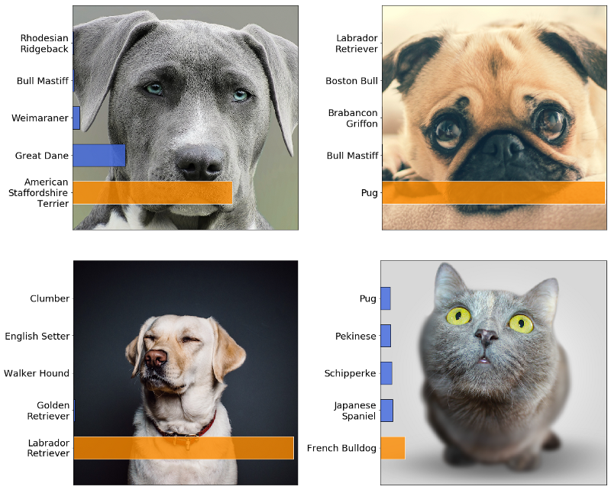
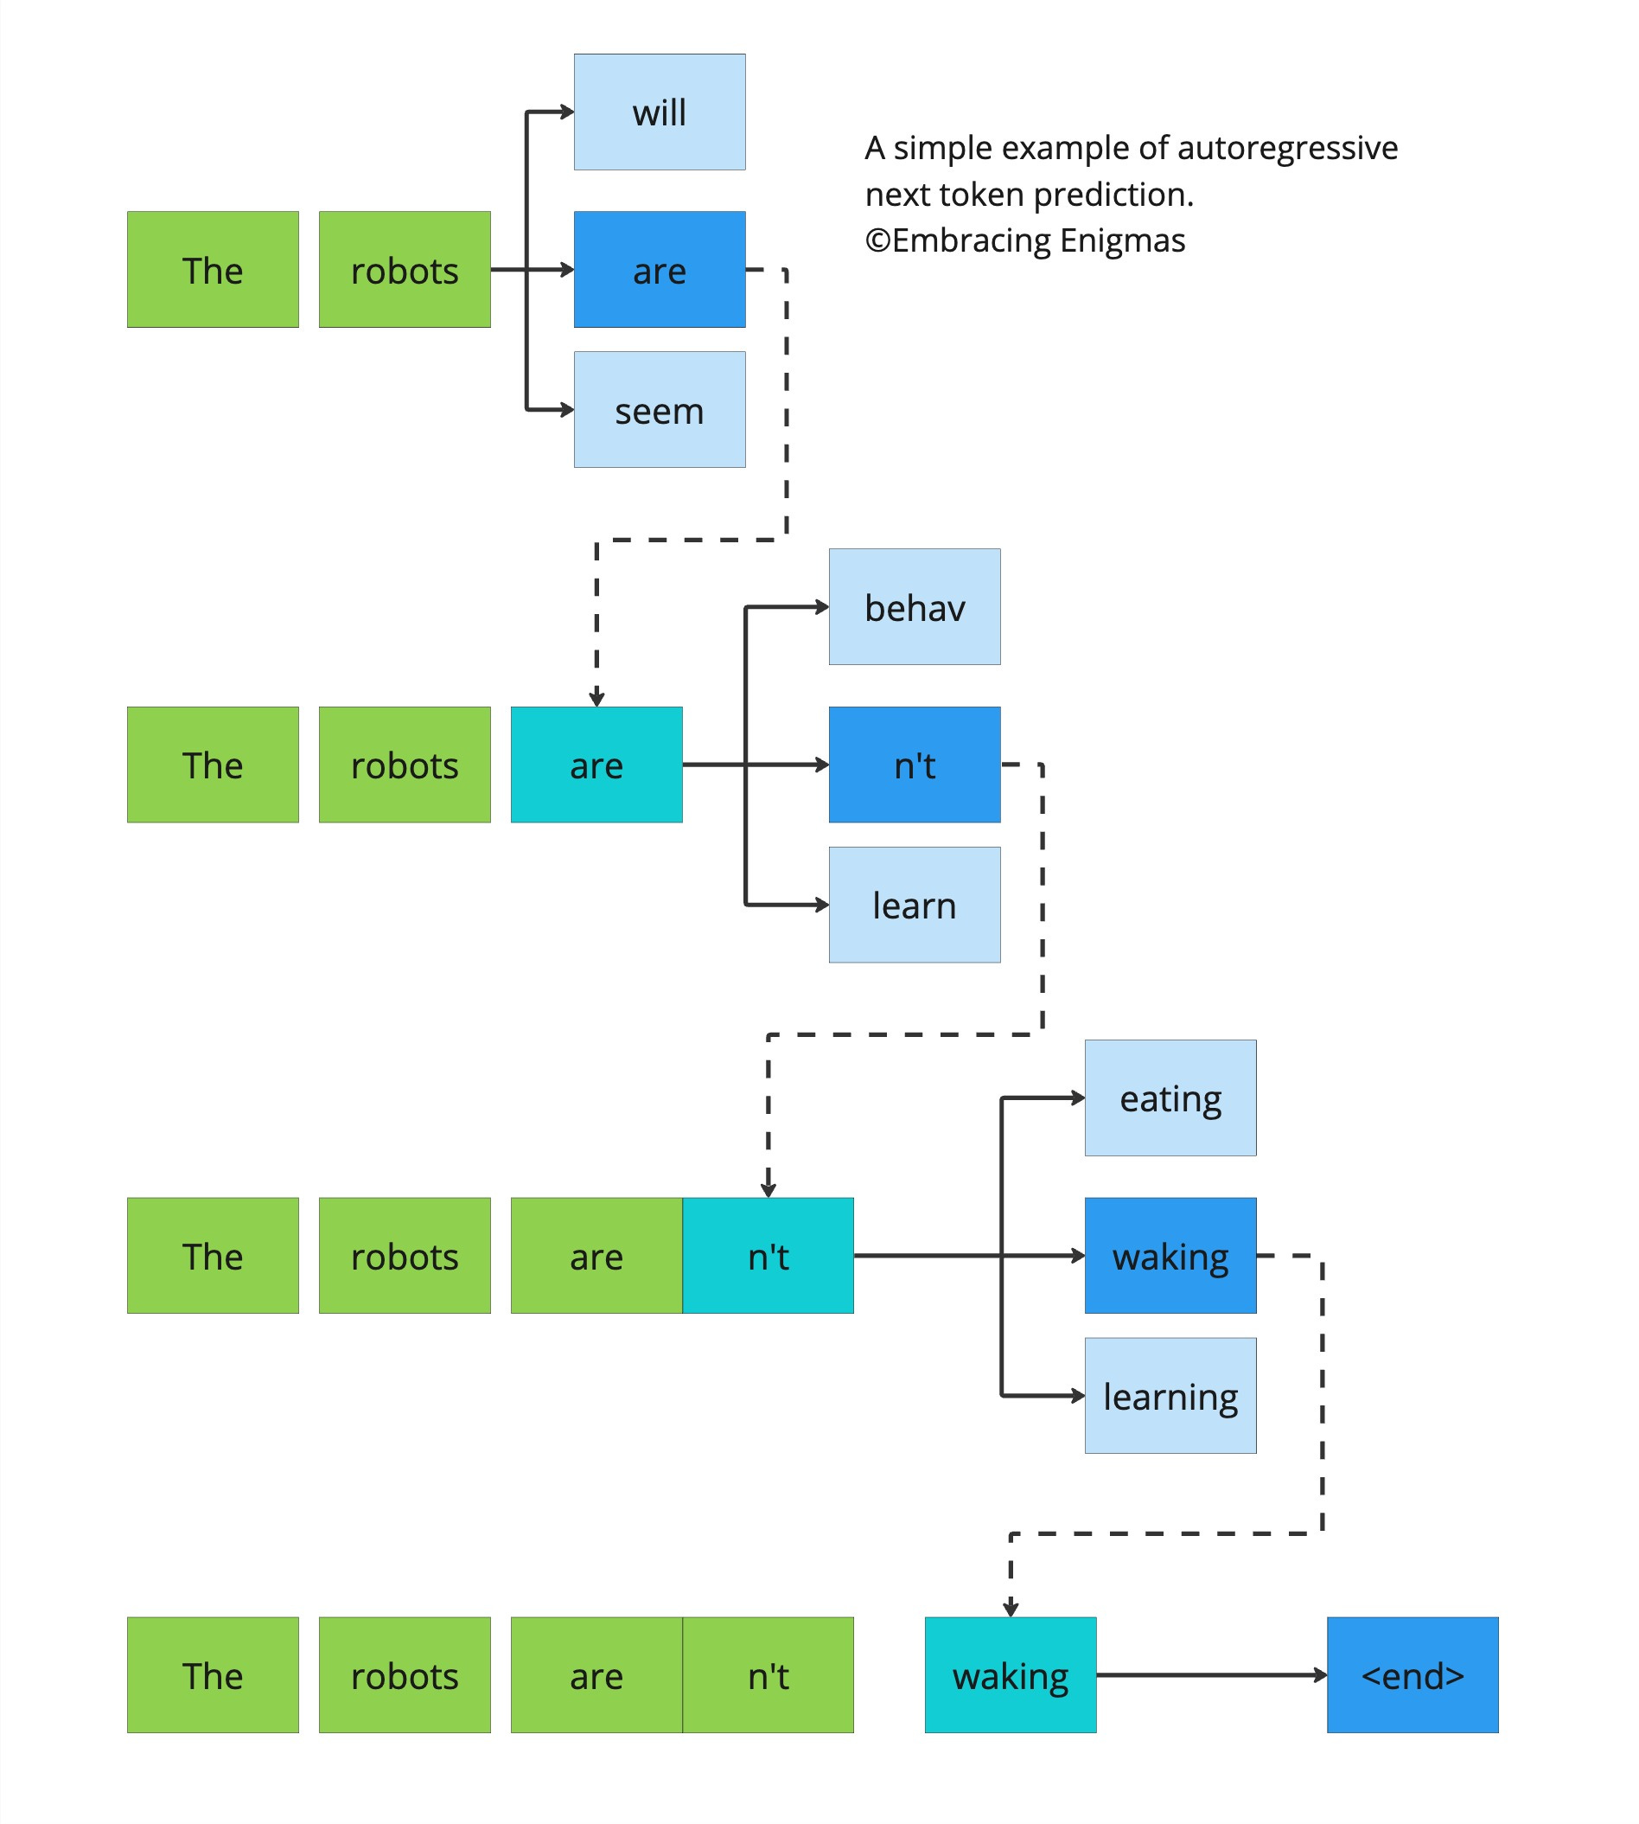
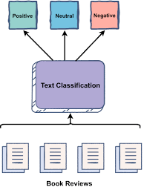
Многоклассовая классификация

Slide 7
Многоклассовая классификация
Multiclass и multilabel классификации - это задачи разных типов.
Multiclass-классификация: задача, в которой целевая переменная - это один из нескольких классов (где классов может быть больше, чем два)
Multilabel-классификация: задача, в которой для каждого объекта предсказывается несколько меток (например, для фильма одновременно можно предсказать его жанр, год выпуска, язык фильма и так далее). Или же на картинке может быть изображен не один объект, а несколько - и наша задача определить классы всех объектов.
Multilabel-задачу можно свести к серии multiclass-задач.
Дальше мы будем обсуждать multiclass-классификацию, когда у каждого объекта одна метка.

Slide 8
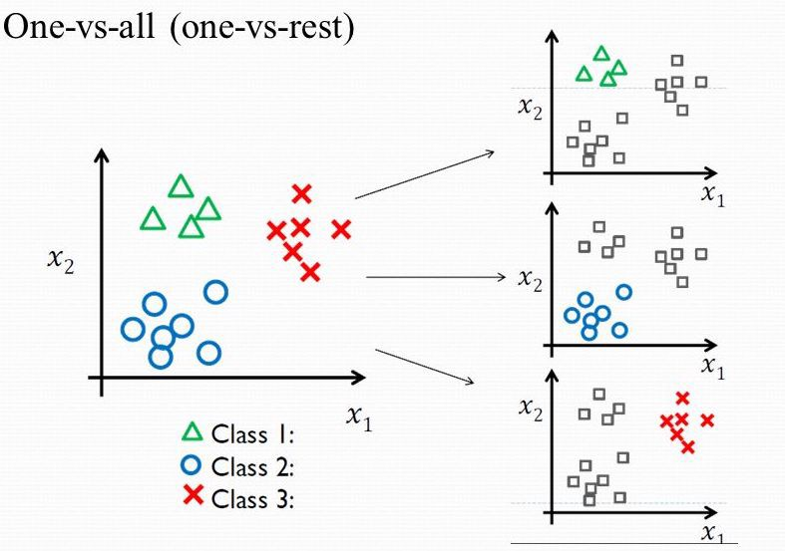
Многоклассовая классификация
Сведение к бинарной классификации
Задачи многоклассовой (multiclass) классификации можно свести к серии бинарных задач. Два основных подхода называются one-versus-one (OVO) и one-versus-rest (OVR).
One-versus-rest (OVR) подход
Сводим задачу к серии бинарных классификаторов, где i-й классификатор определяет, относится объект к классу i или не относится (два варианта, то есть бинарный классификатор).

Slide 9
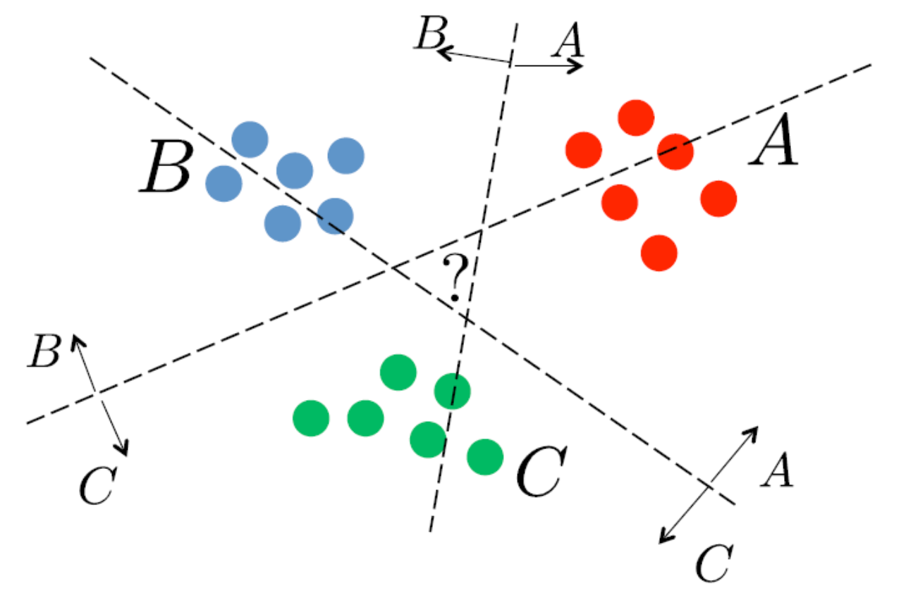
Многоклассовая классификация
Сведение к бинарной классификации
One-versus-one (OVO) подход
В этом подходе каждый бинарный классификатор пытается отличить, принадлежит объект классу i или классу j. Каждый такой классификатор обучается только на объектах i-го и j-го классов.

Slide 10
Многоклассовая классификация
Сведение к бинарной классификации
Нельзя в общем случае сказать, какой из подходов лучше. Однако у каждого из подходов есть особенности, связанные со скоростью обучения:
Если мы выбираем подход one-versus-all, то при большом количестве объектов в данных обучение будет долгим, ведь нужно обучить несколько бинарных классификаторов на большом датасете. В случае one-versus-one каждый бинарный классификатор (с номером ij) обучается только на части датасета, состоящей из классов i и j.
Если же классов в задаче много, то подход one-versus-one будет работать долго, так как он сводится к обучению бинарных классификаторов на каждой паре классов, то есть, если в задаче N классов, то необходимо обучить N(N−1)/2 бинарных классификаторов.

Slide 11
Многоклассовая классификация
LogReg для мультиклассовой классификации
 | Binary classification | Multiclass classification
targets | {0,1} | {1,2, …, C} или же [ [1, 0, 0, 0, …, 0] [0, 1, 0, 0, …, 0] ... [0, 0, 0, 0, …, 1] ]
predictions (example) | 0.8 | [0.8, 0.1, 0.05, 0, …, 0.05]
C – кол-во классов

Slide 12
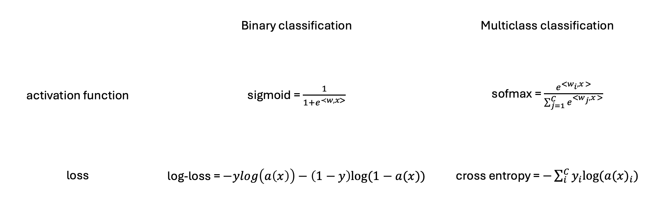
Многоклассовая классификация
LogReg для мультиклассовой классификации
 | Binary classification | Multiclass classification
activation function | sigmoid = $\frac{1}{1+e^{≺w,x>}}$ | sofmax = $\frac{e^{<w_{i},x >}}{\sum_{j=1}^{C}{e^{<w_{j},x >}}}$
loss | log-loss = $−ylog\left(a\left(x\right)\right)−\left(1−y\right)log⁡(1−a(x))$ | cross entropy = $−\sum_{i}^{C}{y_{i}log⁡({a(x)}_{i})}$
C – кол-во классов

Slide 13
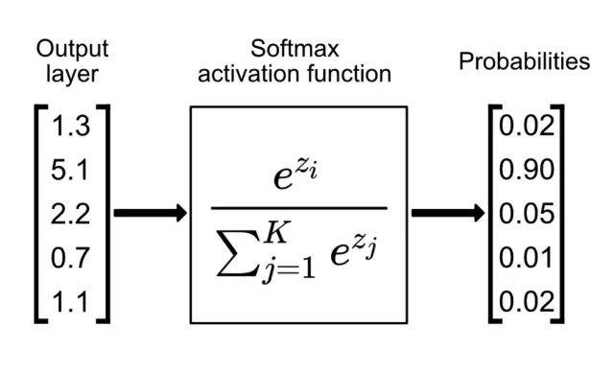
Многоклассовая классификация
LogReg для мультиклассовой классификации

Slide 14
Метрики многоклассовой классификации
Accuracy - это доля правильных ответов модели, без изменений для любого количества классов
Как модифицируются метрики precision, recall и f1-score в многоклассовом случае?

Slide 15
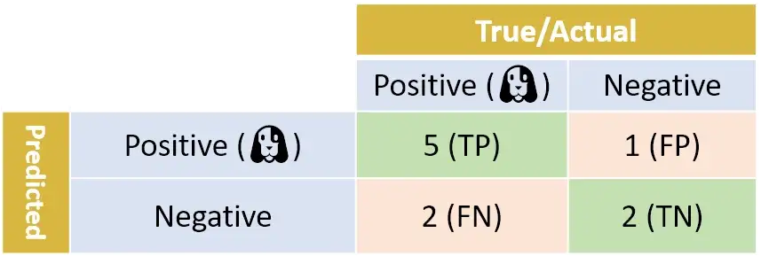
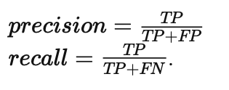
Метрики многоклассовой классификации
Accuracy - это доля правильных ответов модели, без изменений для любого количества классов
Как модифицируются метрики precision, recall и f1-score в многоклассовом случае?

Slide 16
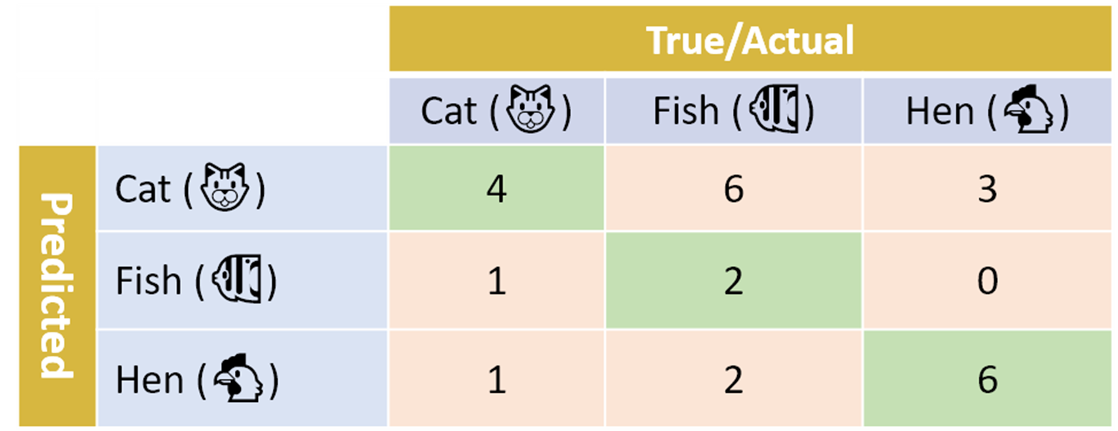
Метрики многоклассовой классификации
Cуществует несколько подходов:
Микроусреднение (micro-average)
Макроусреднение (macro-average)
Взвешенное усреднение (weighted-average)

Slide 17
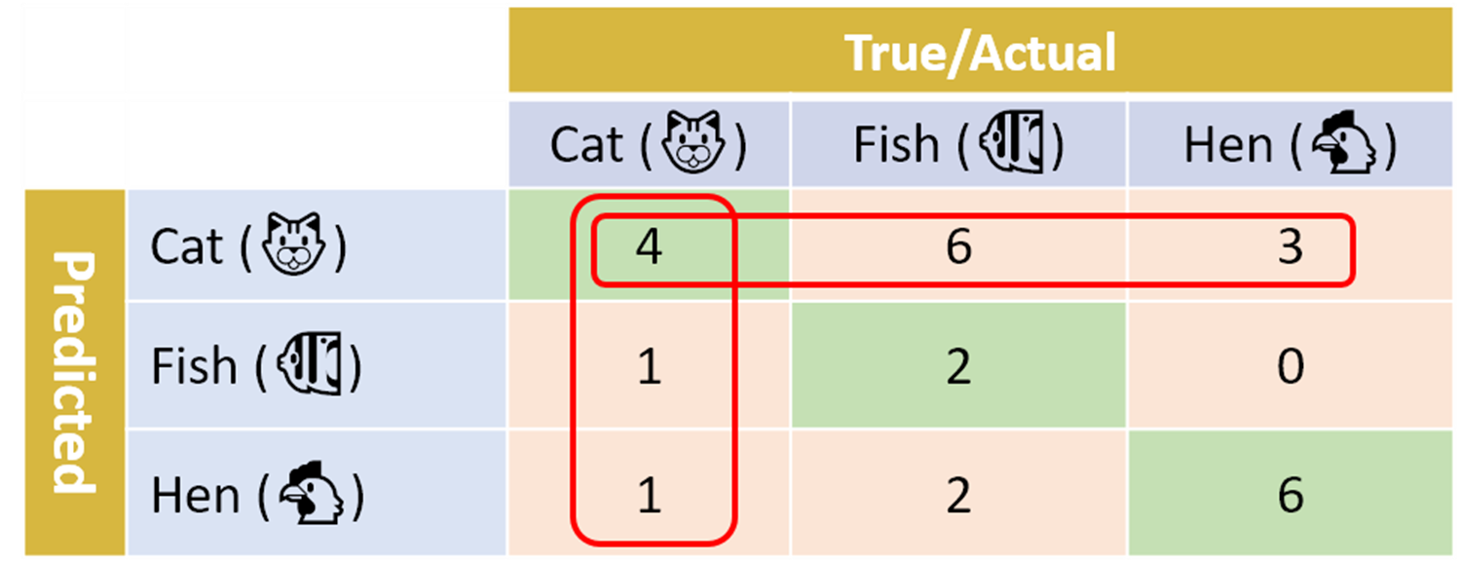



Метрики многоклассовой классификации
Макроусреднение (macro-average)
Вычисляем значение выбранной метрики для каждой бинарной ситуации (кошка/не кошка, рыба/не рыба, курица/не курица), а затем усредняем полученные числа
Аналогично вычисляется recall

Slide 18

Метрики многоклассовой классификации
Взвешенное усреднение (weighted-average)
Усредняем посчитанные для каждого класса метрики с весами, пропорциональными количеству объектов класса
Аналогично вычисляется recall

Slide 19

Метрики многоклассовой классификации
Микроусреднение (micro-average)
Вычисляем значения TP, TN, FP, FN по всей матрице ошибок сразу, исходя из их определения. Затем по полученным числам вычисляем выбранные метрики
FP - это суммарное количество false positive-предсказаний. Например, если cat предсказана как fish, то это false positive для fish. Таким образом, FP - это сумма всех неверных предсказаний, то есть FP=6+3+1+0+1+2=13
FN = FP -> precision = recall = f1

Slide 20
Метрики многоклассовой классификации
 | micro-avg | macro-avg | weighted-avg
Описание | Суммируем все «ошибки» и «попадания» в кучу, считаем общий результат | Считаем качество по каждому классу отдельно, потом берем среднее (все классы равны) | Считаем качество по каждому классу, но умножаем на «важность» (размер) класса
Работа с дисбалансом классов | Не учитывает дисбаланс, без разницы какое качество предсказаний для более редкого класса, важна картина в общем | Все классы равноценны, качество предсказаний для более редкого класса важно также как и качество для более частого класса | Учитывает вклад каждого класса, но пропорционально его размеру в данных
Когда выбрать | Важно общее качество на всех объектах. Датасет сбалансирован. | Важно качество для каждого класса. Есть дисбаланс, где малый класс критичен. | Что-то среднее, дает более реалистичную картину, чем микро (не завышает значение больших классов), но и не завышает значение малых классов, как макро.

Slide 21
Метрики многоклассовой классификации
Пример: решаем задачу классификации животных по фотографиям
Модель А
 |  | True/Actual
 |  | Cat | Fish | Hen/Chicken
Predicted | Cat | 990 | 5 | 60
 | Fish | 10 | 890 | 10
 | Hen/Chicken | 0 | 5 | 30
 | micro-avg | macro-avg | weighted-avg
f1 | 0.955 | 0.76 | 0.954

Slide 22
Метрики многоклассовой классификации
Пример: решаем задачу классификации животных по фотографиям
Модель B
 |  | True/Actual
 |  | Cat | Fish | Hen/Chicken
Predicted | Cat | 940 | 30 | 10
 | Fish | 40 | 860 | 10
 | Hen/Chicken | 20 | 10 | 80
 | micro-avg | macro-avg | weighted-avg
f1 | 0.94 | 0.896 | 0.941

Slide 23
Метрики многоклассовой классификации
micro-avg = accuracy

Slide 24
Калибровка вероятностей
Многие модели классификации умеют "предсказывать вероятности" классов. Это делается методом predict_proba из библиотеки sklearn
На самом деле предсказанные методом числа - это не всегда вероятности в общепринятом смысле. В большинстве случаев метод predict_proba выдает уверенности модели в том или ином классе, попадающие на отрезок [0;1]. Почему это не очень хорошо?

Slide 25

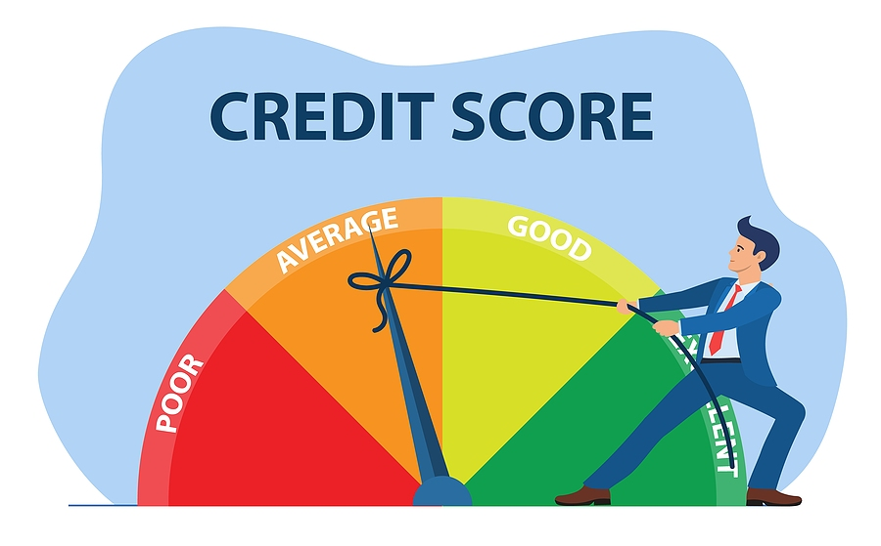
Калибровка вероятностей
Пример:
Пусть мы решаем задачу кредитного скоринга, и кроме класса (выдать клиенту кредит или нет) бизнес часто интересует вероятность, с которой клиент вернет кредит. Основываясь на этих вероятностях, бизнес будет принимать решение о способе взаимодействия с клиентом.

Slide 26
Калибровка вероятностей
Например, если клиент возвращает кредит с вероятностью 0.9, то это означает, что в 90 случаях из 100 клиенты с такими же характеристиками как наш вернут кредит. Так работает классическая вероятность.
Но большинство моделей после применения predict_proba могут выдать число, отличное от 0.9 - это будет уверенность модели в классе. Например, модель может выдать правильный ответ "клиент вернет кредит", но с вероятностью 0.6. И бизнес, анализируя полученную вероятность, будет понимать, что клиент не настолько надежный (ведь вероятности возврата кредита 60% и 90% совсем разные). Получим неверную картину.

Slide 27
Калибровка вероятностей
ноутбук calibration.ipynb

Slide 28
Калибровка вероятностей
ноутбук calibration.ipynb

